Slide 1

Schwimmen
Von Bente Neben, Tobias Klan und Jan Hendrik Hansen

Slide 2
Inhaltsverzeichnis
Das Spiel
Aktivitätsdiagramm
Klassendiagramm
Aktueller Stand
Hilfsmittel
Code
Probleme und Abweichungen
Fragen

Slide 3
Das Spiel
2-7 Spieler
3 Karten pro Spieler
3 Leben pro Spieler
31 Punkte maximal
Niedrigste Punktzahl = -1 Leben

Slide 4
Aktivitätsdiagramm
Zum Diagramm

Slide 5
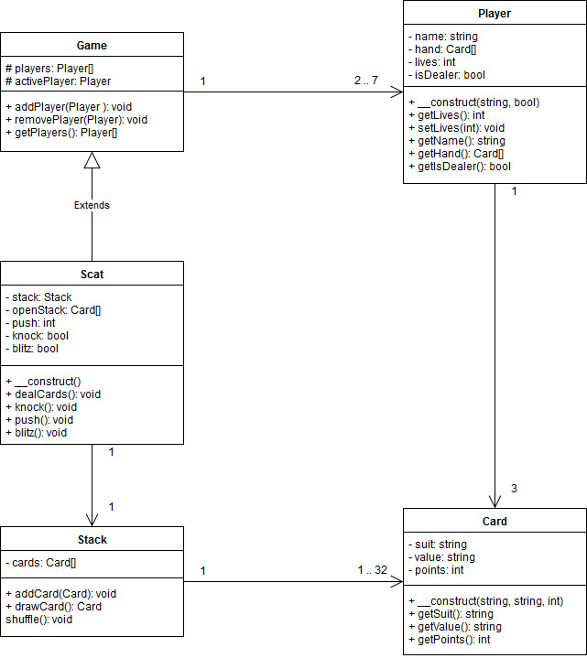
Klassendiagramm

Slide 6
Aktueller Stand
Karten werden gemischt und verteilt
Handkarten werden angezeigt
Punkte werden berechnet
ToDo:
Möglichkeit zum Kartentausch
Wechseln des aktiven Spielers

Slide 7
Hilfsmittel
Notepad++
Astah Community
Xampp
GitHub
Visual Studio Code
https://www.draw.io

Slide 8
Code

Slide 9
Probleme und Abweichungen
Zeitknappheit
Größe des Projekts

Slide 10
Fragen?

